Slide 1






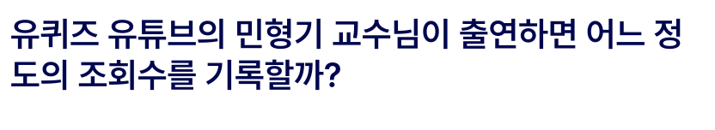

Slide 2


일 정 표
일 | 월 | 화 | 수 | 목 | 금 | 토
28 | 29 | 30 | 31 | 1 | 2 | 3
팀편성 | 프로젝트 선정 | 기획서 작성 - 1 | 기획서 작성 - 2 | 기획서 발표 | 데이터 수집
4 | 5 | 6 | 7 | 8 | 9 | 10
 | 데이터 수집 | 데이터 수집 | 중간 발표 - 1 | EDA | 설 | 날
11 | 12 | 13 | 14 | 15 | 16 | 17
설 | 날 | EDA | EDA | 중간 발표 - 2 | EDA | 머신러닝
18 | 19 | 20 | 20 | 21
머신러닝 | 보고서 작성 | 마무리 | 마무리 - 2 | 최종 발표

Slide 3


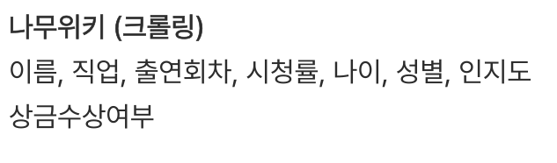
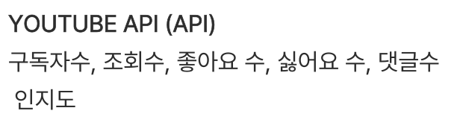





Slide 4
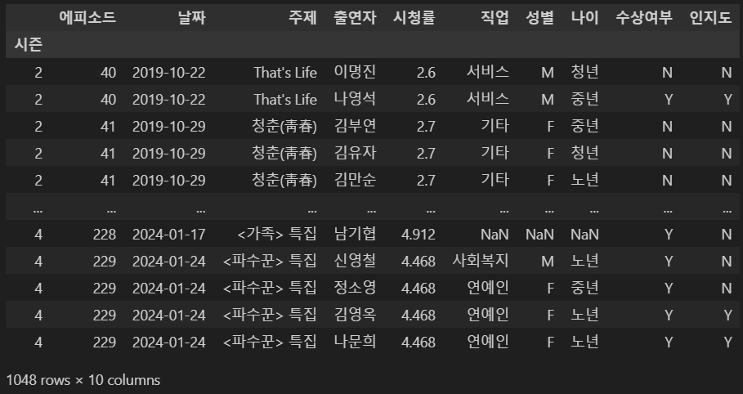
나무위키 데이터

Slide 5
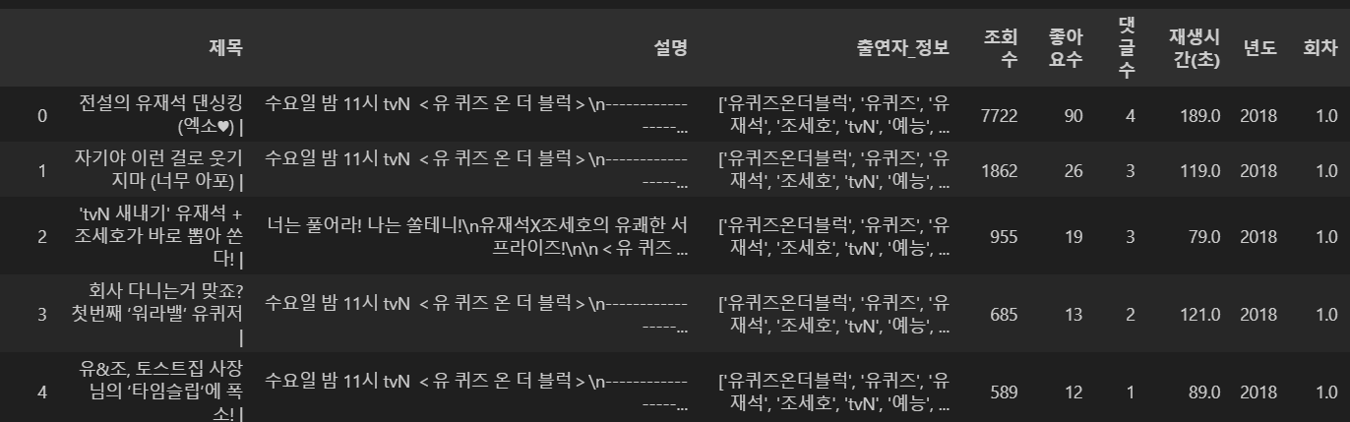
유튜브 데이터

Slide 6

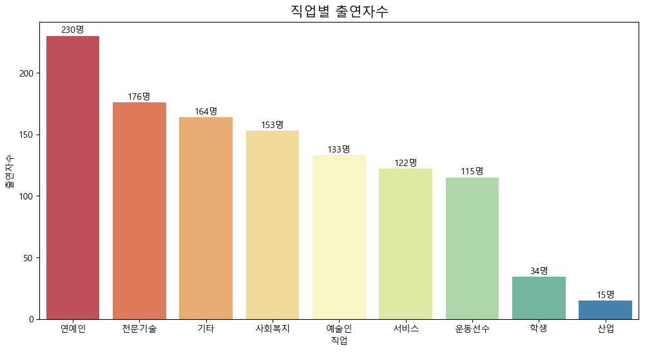

Slide 7
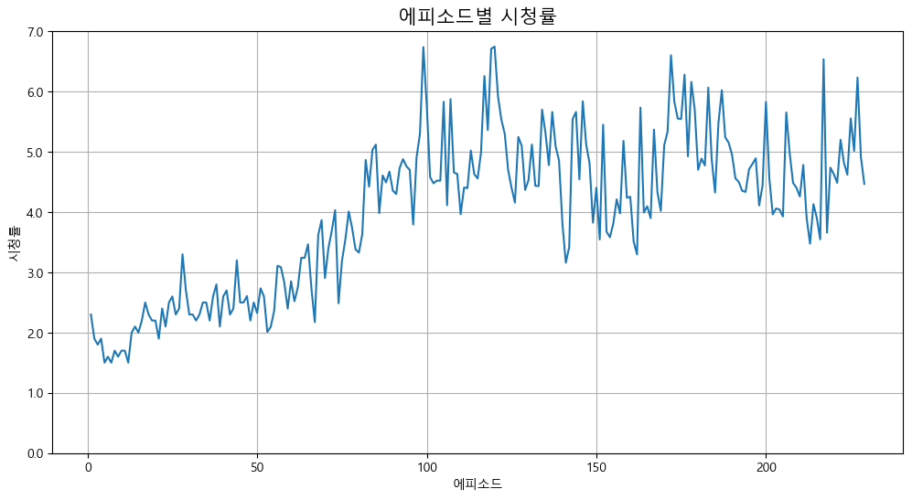

Slide 8
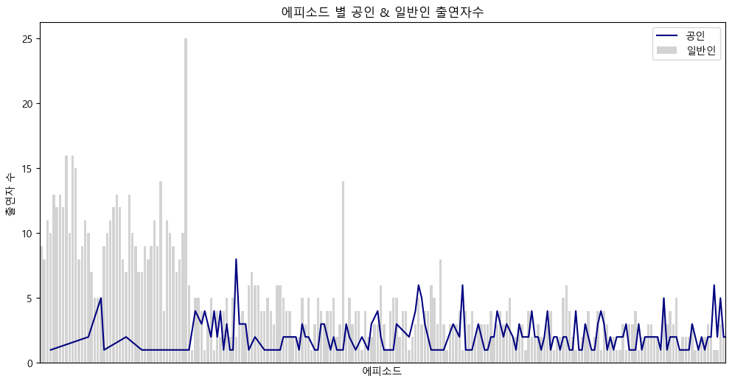

Slide 9

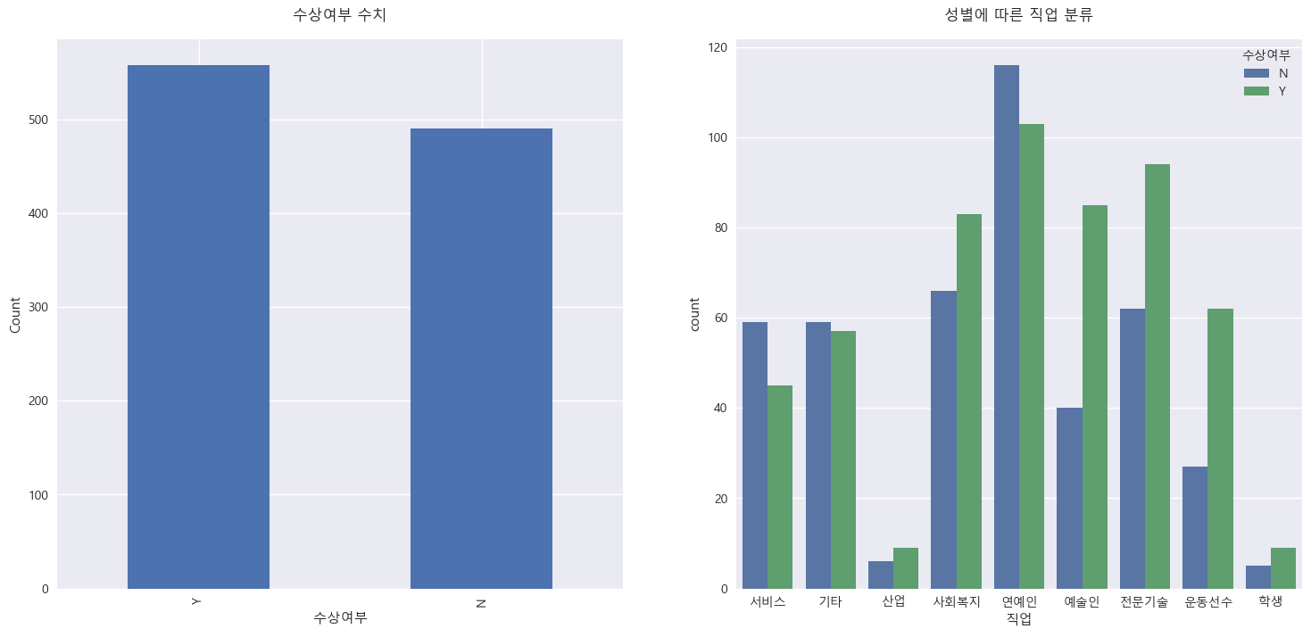

Slide 10
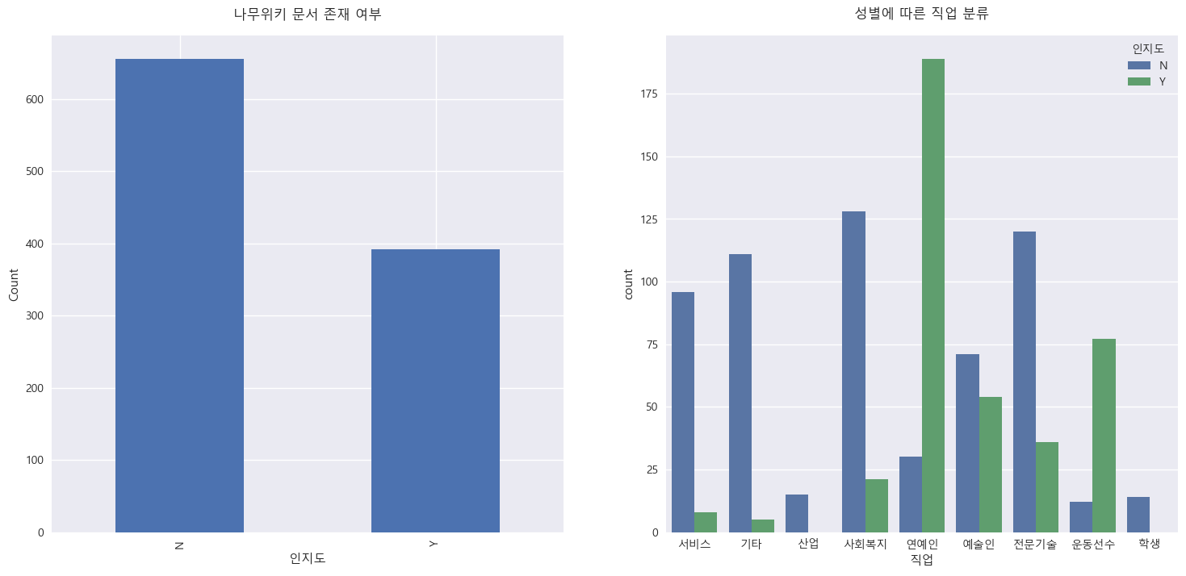

Slide 11
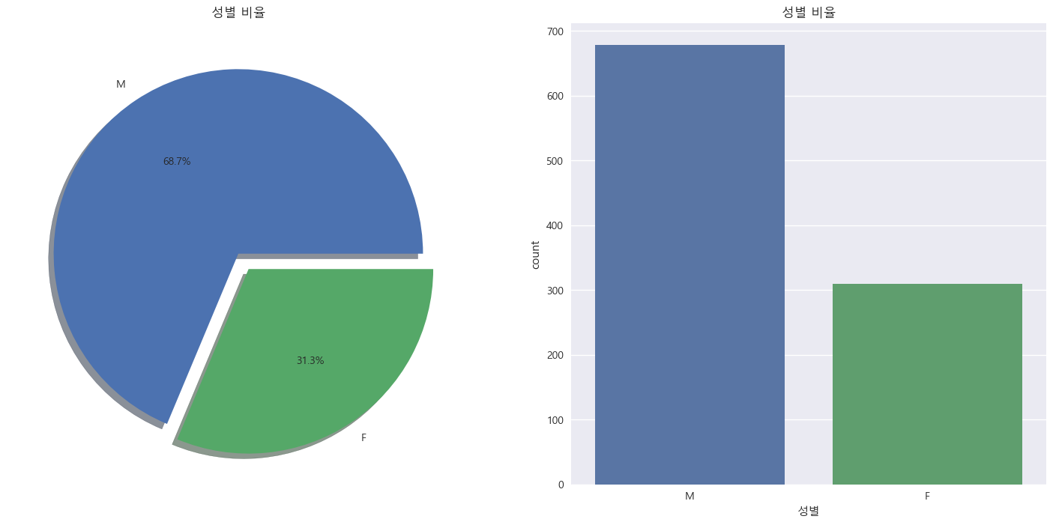

Slide 12
